Slide 1
第三节 矢量场的通量及散度
3-1 预备知识
3-2 通量
3-3 散度
3-4 平面矢量场的通量及散度
3-5 小结

Slide 2
场的概念
本节解决的问题：
如何使用几何图形从 微观探讨矢量场的特性？
第<number>/37页

Slide 3
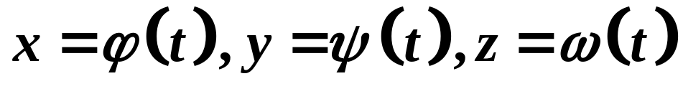
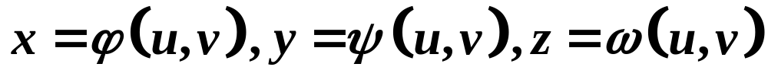
预备知识
(1) 简单曲线: 设其参数方程为
特征: 连续、单值, 没有重点的连续曲线.
(2) 有向曲线: 封闭曲线, 正向为保持所围区域
在左边时的前进方向.
(3) 简单曲面: 设其参数方程为
特征: 连续、单值、没有重点的连续曲面.
(4) 有向曲面: 封闭曲面, 外侧为正、内侧为负.
第<number>/37页

Slide 4
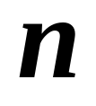
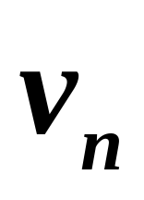
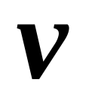

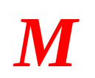
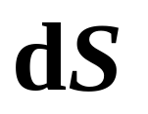
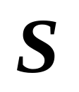
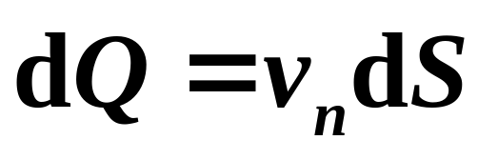
1. 通量
问题提出：流速场 v(M)，S 为场中一曲面，
求在单位时间内流体向正侧穿过 S 的流量 Q.
截面面积与高均相等
祖暅原理
体积相等
流量
v 在 n 上的投影
面积
第<number>/37页

Slide 5
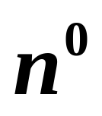
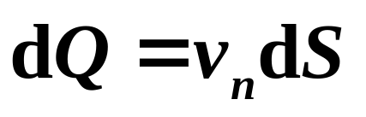
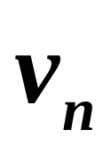
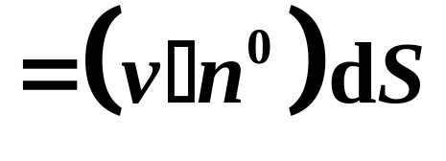
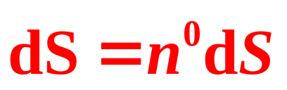
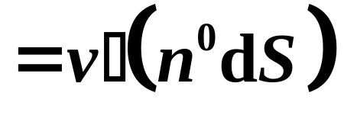



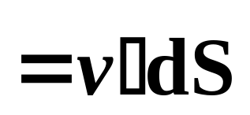
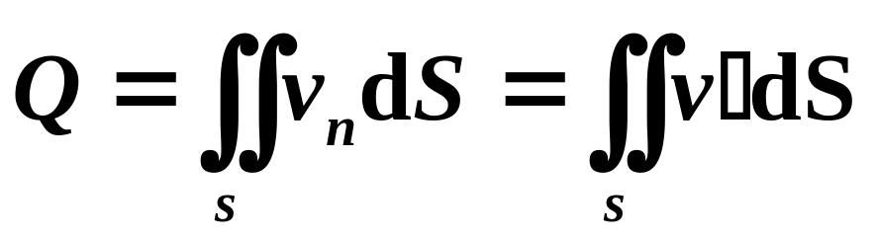
通量
设 n⁰ 表示点 M 的单位法矢
矢量微元
据此所求的问题可以用曲面积分表示
第<number>/37页

Slide 6
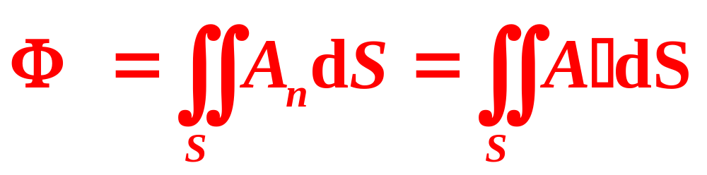
通量
(1) 通量: 设有矢量场 A(M)，沿其中
有向曲面 S 某一侧的曲面积分
叫做矢量场 A(M) 穿过曲面 S 的通量.
第<number>/37页

Slide 7
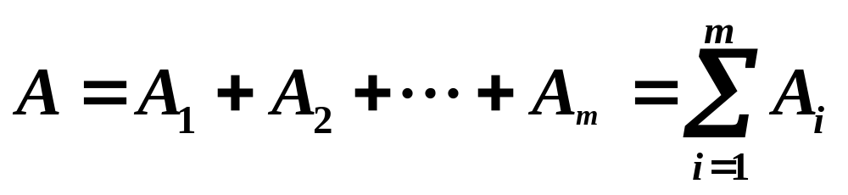
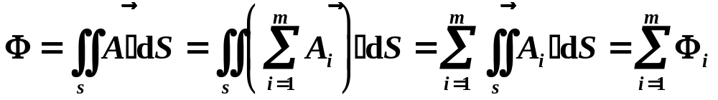

通量
通量的叠加性:
若
则有
通量可以叠加
第<number>/37页

Slide 8
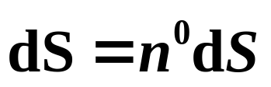

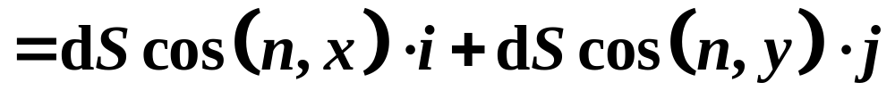


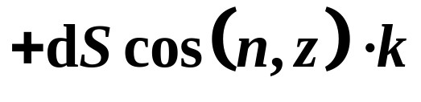


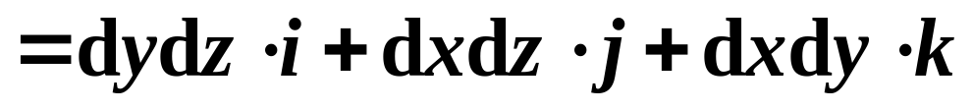

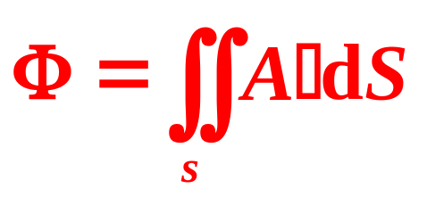
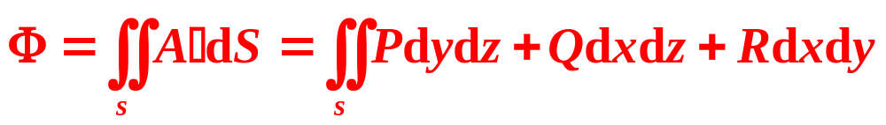
通量
在直角坐标系中，设
矢量微元
又
dS 向 yz 平面投影
则
第<number>/37页

Slide 9
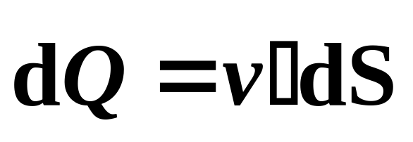
通量
(2) 通量为正、为负、为零时的物理意义
同样可以用流速场加以说明.
设在单位时间内流体向正侧穿过 S
的流量为 Q，则单位时间内流体向
正侧穿过曲面元素 dS的流量.
第<number>/37页

Slide 10






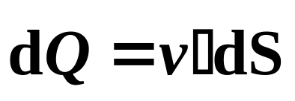
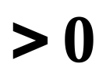
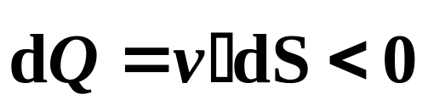
通量
正流量
负流量
若 S 封闭
S 内有正源
S 内有负源
第<number>/37页

Slide 11
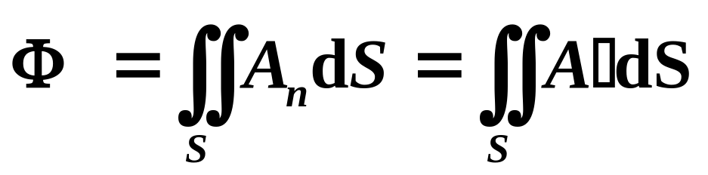
2. 散度
通量与曲面 S 有关
不足之处：无法判断场源大小
第<number>/37页

Slide 12
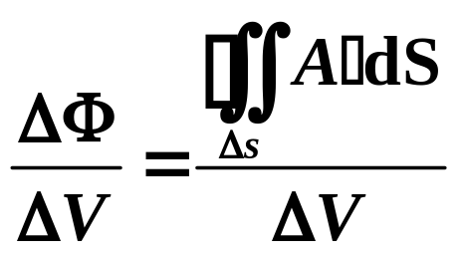
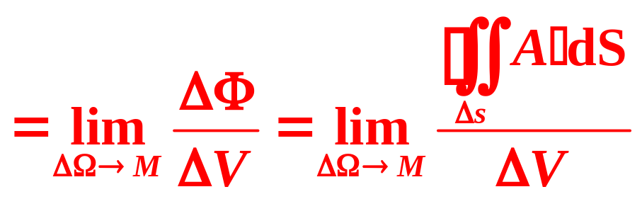

(1) 散度定义
设有矢量场 A(M)，
于场中一点 M 的某邻域内作
一包含 M 点的任一闭曲面 ΔS，
设其中所包围的空间
区域为 ΔΩ，
以 ΔV 表示其体积，
以 ΔΦ 表示从其内穿
出 S 的通量.
若当 ΔΩ 以任意方式缩向 M 点时，
下式
之极限存在.
则称此极限为矢量场
在点M处的散度.
记作
若把矢量场中每一点的散度与场中之点一一对应起来，
就得到一个数量场，称为由此矢量场产生的散度场.
第<number>/37页

Slide 13
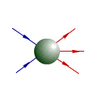
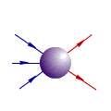
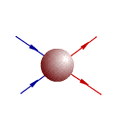
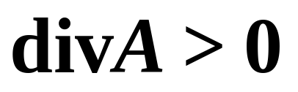
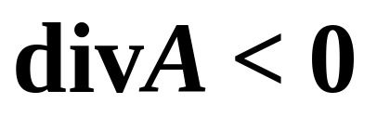
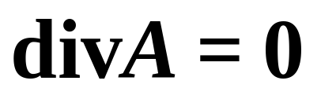
散度
负源
无源
正源
|divA| 表示该点处散发
通量或吸收通量的强度.
第<number>/37页

Slide 14
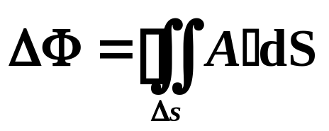
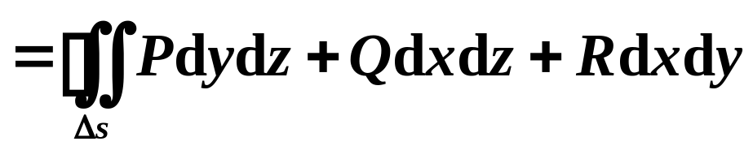
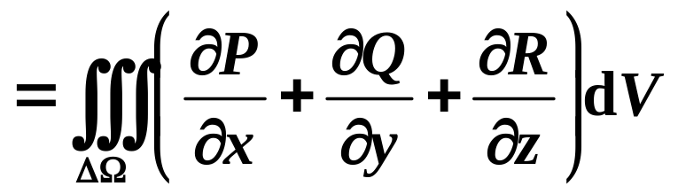
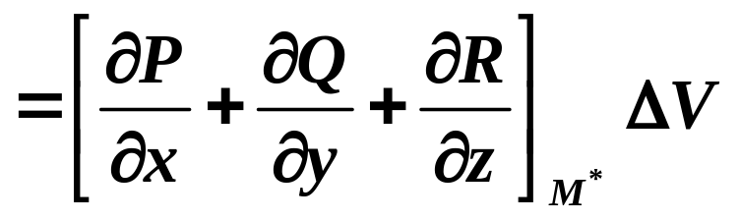
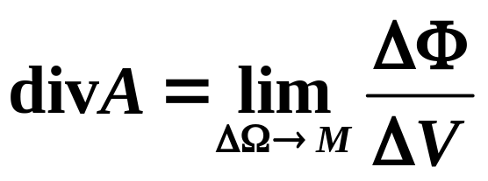
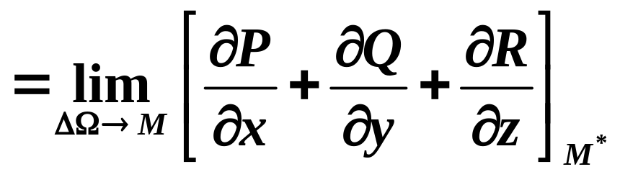
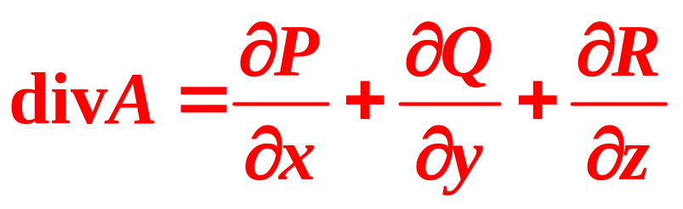
(2) 散度在直角坐标系中的表达式
奥氏公式
其中 M* 为在 ΔΩ 内的某一点
积分中值定理
则
当 ΔΩ 缩向点 M 时，就趋于点 M* ，所以
第<number>/37页

Slide 15
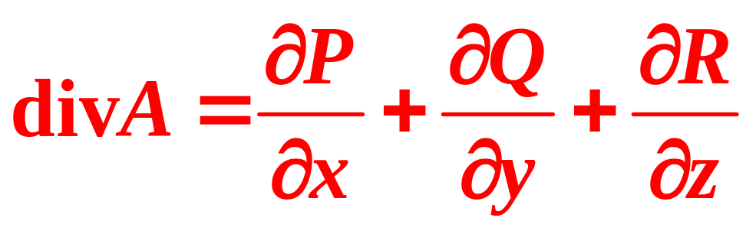
散度
定理：在直角坐标系中，矢量场
在任一点 M(x,y,z) 的散度为
第<number>/37页

Slide 16
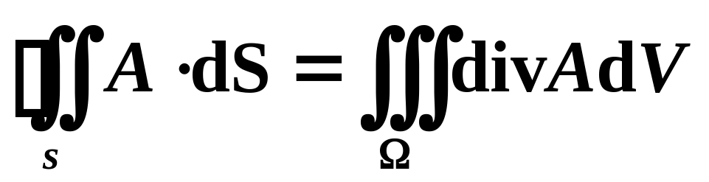
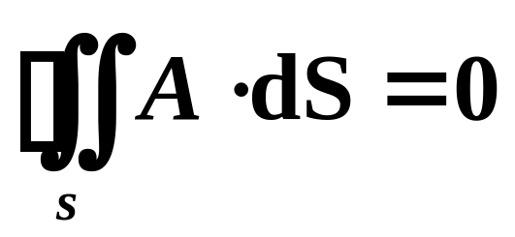
散度
推论1. 穿出封闭曲面 S 的通量等于 S
所围的区域 Ω 上的散度在 Ω 上
的三重积分.
推论2. 若在封闭曲面 S 内处处有
div A = 0，则
第<number>/37页

Slide 17
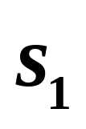

散度
推论3. 若在矢量场 A 内某些点上有
div A  0 或 div A 不存在，而在其他
的点上都有div A = 0 ，
则穿出包围这些点的
任一封闭曲面的通量
都相等，即为一常数.
第<number>/37页

Slide 18















散度
证：如图所示，由奥氏公式有
A 在 n 方向的投影
S₂ 上 n 与 n₂ 相反
S₁ 上 n 与 n₁ 相同
第<number>/37页

Slide 19



散度
(3) 散度运算的基本公式:
( c 为常数 )
( u 为数性函数 )
第<number>/37页

Slide 20
小结
从微观使用几何图形揭示矢量场的分布规律.
通量
封闭曲面的通量产生
散度
源的分布以及源的强弱情况
散度场为数量场，可用等值面、方向导数和梯度来研究其分布情况。
第<number>/37页

Slide 21















通量
例. 由矢径 r = x∙i + y∙j + z∙k 构成的矢量场中，由锥面
x² + y² = z² 及平面 z = H ( H > 0 )所构成的封闭曲面 S.
求矢量场 r 从S 内穿出的通量 Φ.
解：S₁ 平面， S₂ 锥面，则有
S₁: z = H, 故dz = 0
₁为S₁在Oxy上的投影
S₂: r  n, 故r_{n} = 0
第<number>/37页
Notes:
𝐹(𝑥,𝑦,𝑧)=𝑥^2+𝑦^2−𝑧^2的法线方向为𝑛=(𝐹_𝑥,𝐹_𝑦,𝐹_𝑧 )=(2𝑥,2𝑦,−2𝑧)，
在曲面上的点满足曲面方程𝐹(𝑥,𝑦,𝑧)=0，
则在曲面上𝑟⋅𝑛=2(𝑥^2+𝑦^2−𝑧^2 )=0，
故𝑟和𝑛垂直。

Slide 22










散度
例. 已知
求
解：由基本公式有
第<number>/37页

Slide 23












通量
例. 在点电荷 q 所产生的电场中，任一点 M 处的电位移
矢量为
，S 是以 R 为半径的球面，求电通量。
解：在球面 S 上恒有 |r| = R，
且法矢 n 与 r⁰ 的方向一致，所以
在球面内产生电通量 Φ_{e} 的源，是电场中的 q，
当 q 为正电荷时为正源；当 q 为负电荷时为负源.
第<number>/37页

Slide 24







散度
例. 在点电荷 q 所产生的静电场中，求电位移矢量 D
在任何一点 M 处的散度 div D.
解：取点电荷所在之点为坐标原点. 有
其中
则有
则
第<number>/37页

Slide 25


散度
可见，除电荷 q 所在的原点外电位移 D 的
散度都为零，即为无源场. 由推论3与前例的结果，
可知电场穿过包含点电荷 q 在内的任何封闭曲面
S 的电通量都等于 q，即
通量的叠加性，则有
第<number>/37页

Slide 26


散度
高斯定理：穿出任一封闭曲面 S 的电通量，等于
其内各点电荷的代数和. 此为电学上的高斯定理.
由高斯定理，电荷连续分布的电场中，电位移矢
量 D 的散度为
即电位移 D 的散度等于电荷分布的体密度 ρ.
第<number>/37页

Slide 27








3. 平面矢量场的通量与散度
如图，若将 n 按逆时针
旋转 90 ̊ ，它便与该点
处的切向矢量 t 共线
且同指向.
第<number>/37页

Slide 28

平面矢量场的通量与散度
(1) 通量的定义：设有平面矢量 A(M)，
沿其中某一场方向曲线 l 的曲线积分
叫做矢量场 A(M) 沿法矢 n 的方向
穿过曲线 l 的通量.
第<number>/37页

Slide 29














平面矢量场的通量与散度
在直角坐标系中，设
曲线 l 的单位法矢：
则通量 Φ 可表示为
第<number>/37页

Slide 30


平面矢量场的通量与散度
(2) 散度的定义：设有平面矢量场 A(M)，于场中一点 M
的某领域内作一包含 M 点的任一闭曲线Δl，所包围平面
区域为 Δσ，以 ΔS 表面积，ΔΦ 表示从内穿出 Δl 的通量.
若当 Δσ 以任意方向缩向 M， 的极限存在，
则称此极限为矢量场 A(M) 在点 M 处的散度，即
第<number>/37页

Slide 31



平面矢量场的通量与散度
和空间情况类似，引格林公式有
即可证明在直角坐标系中散度的表达式为
故格林公式可以写成矢量形式
第<number>/37页

Slide 32





平面矢量场的通量与散度
例. 平面矢量场 a 为常数.
1) 求场 A 穿出 div A = 0 的等值线的通量。
2) 求 div A 在点 (2,1) 处方向导数的最大值。
解: (1)
使 div A = 0 的等值线为一圆周
场 A 穿出 l 的通量为
第<number>/37页

Slide 33



平面矢量场的通量与散度
用极坐标计算，则
(2)
于是 div A 在点 (2,1) 处方向导数的最大值为
第<number>/37页

Slide 34

米哈伊尔·奧斯特洛格拉德斯基
Mikhail Vasilievich Ostrogradsky
1801年9月24日 － 1862年1月1日
俄国数学家
第<number>/37页

Slide 35
祖暅原理
公元六世纪，在《缀术》中指出
缘幂势既同，则积不容异 。
在欧洲十七世纪意大利数学家卡瓦列里亦发现相同
定理，所以西方文献一般称该原理为卡瓦列里原理。
第<number>/37页

Slide 36









矢量微分元
和 称为微分元。
直角坐标系中坐标变量为 (x,y,z)，如图，做一微分体元。
线元：
面元：
体元：
第<number>/37页

Slide 37

积分中值定理
设 为一连续函数，
为一正的可积函数，
那么存在一点 使得
第<number>/37页

